Slide 1



人教版 必修1
第2课 诗两首
金榜苑“创新设计”同步课件

Slide 2
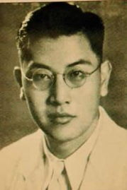
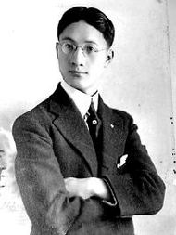
作者视窗
戴望舒(1905—1950)，浙江杭县人，现代诗人。1928年发表成名作《雨巷》，具有以象征派的形式与古典派的内容嫁接融合，婉约朦胧的特点，因此赢得“雨巷诗人”的美誉。
1989年《戴望舒诗全编》出版。诗集主要有《我的记忆》《望舒草》《望舒诗稿》《灾难的岁月》《戴望舒诗选》《戴望舒诗集》，另有译著等数十种。
徐志摩(1897—1931)，浙江海宁人，新月诗派的代表人物。他的不少诗作，神秘、朦胧、感伤、颓废的倾向明显，但也不乏语言清新、比喻贴切、具有轻柔明丽风格的佳作。选自《猛虎集》的
《再别康桥》就以音节和谐、意境优美，备受读者
们的青睐。
诗集有《志摩的诗》《翡冷翠的一夜》《猛虎集》
《云游》；散文集有 《落叶》 《巴黎的鳞爪》《自
剖》《秋》共四集； 小说集《轮盘》； 戏剧《卞昆
冈》；日记《爱眉小札》《志摩日记》等。他的作品
已编为《徐志摩文集》出版。

Slide 3
写作背景
《雨巷》是戴望舒的成名作和前期的代表作，写于1927年夏天。当时全国处于白色恐怖之中，戴望舒因参加进步活动而不得不避居于松江的友人家中，在孤寂中咀嚼着大革命失败后的幻灭与痛苦，心中充满了迷惘的情绪和朦胧的希望。《雨巷》一诗就是他的这种心情的表现，其中交织着失望和希望、幻灭和追求的双重情调。这种情怀在当时是有一定的普遍性的。富于音乐性是《雨巷》的一个突出的艺术特色。诗中运用了复沓、叠句、重唱等手法，造成了回环往复的旋律和宛转悦耳的乐感。因此叶圣陶先生称赞这首诗为中国新诗的音节开了一个“新纪元”。
《再别康桥》写于1928年11月6日，初载于1928年12月10日《新月》月刊第1卷第10号，署名徐志摩。康桥，即英国著名的剑桥大学所在地。1920年10月～1922年8月，诗人曾游学于此。康桥时期是徐志摩一生的转折点。诗人在《猛虎集序文》中曾经自陈道：在24岁以前，他对于诗的兴味远不如对于相对论或民约论的兴味。正是康河的水，开启了诗人的心灵，唤醒了久蛰在他心中的诗人的天命。因此他后来曾满怀深情地说：“我的眼是康桥教我睁的，我的求知欲是康桥给我拨动的，我的自我意识是康桥给我胚胎的。”

Slide 4
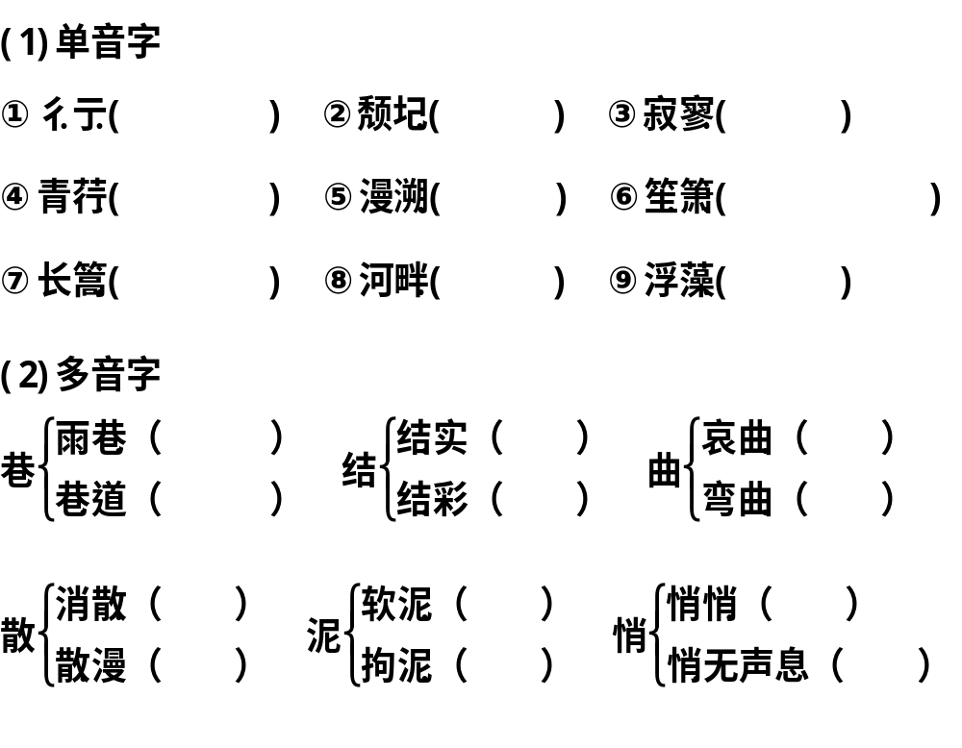
基础梳理·字音识记
chì chù
pǐ
liáo
xìng
sù
shēng xiāo
gāo
pàn
zǎo
xiàng
jiē
qǔ
hàng
jié
qū
sàn
ní
qiāo
sǎn
nì
qiǎo

Slide 5
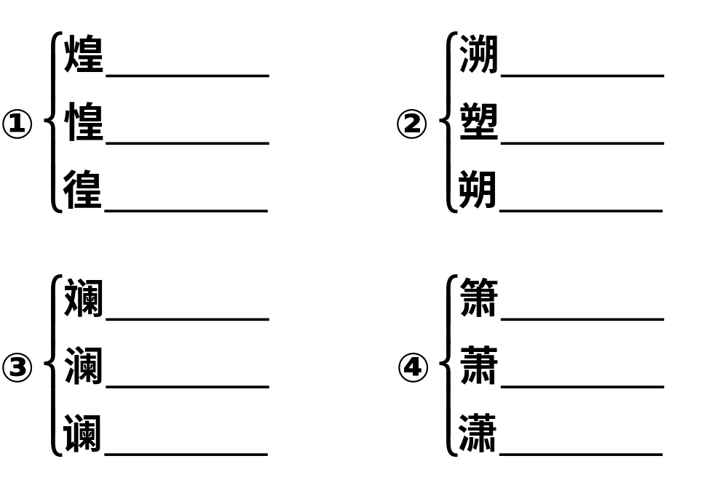
基础梳理·辨形组词
金碧辉煌
漫溯
惶恐不安
塑像
彷徨
晦朔
星辉斑斓
笙箫
推波助澜
萧墙
无耻谰言
潇洒

Slide 6
基础梳理·近义词辨析
(1)寂寥·寂寞
寂寥：寂静；无人陪伴的，独自一人的。多指周围环境。
寂寞：冷清孤单；清静。前者，多指人心理感觉。
①只在远远的地方，零星地散落着几户人家，偶而有几
簇杨树的绿叶，点缀着古老石头城的 。
②晚上只剩下我一个人在家里，真是 。
(2)沉淀·积淀
沉淀：比喻凝聚、积累。多用于具体事物。
积淀：积累沉淀；所积累沉淀下来的事物(多指文化、
知识、经验等)。多用于抽象事物。
①经过几天的 ，池子里的水变得越来越清了。
②他的表演出神入化，这得益于他多年来深厚的艺术 。
寂寥
寂寞
沉淀
积淀

Slide 7
基础梳理·成语积累
【识记】
(1)雪泥鸿爪：比喻往事遗留下的痕迹。
(2)人去楼空：比喻故地重游时睹物思人的感慨。
(3)昭然若揭：指真相大白。
(4)瞠目结舌：形容受窘或惊呆的样子。
【运用】
(1)一桌饭消费竟高达1.5万余元，这张令人瞠目结舌的账单是海南省有关部门联合调查组在海口一家酒店暗访公款高消费等问题时看到的。( )
(2)在“国五条” 发布以来的政策敏感期里，本市地产界的拿地大户们似乎都对拿地抱持观望的态度，土地交易市场呈现出一幅人去楼空的萧条景象。( )
√
×

Slide 8
基础梳理·名句默写
1.她是有丁香一样的颜色 ，
。
2.她飘过，像梦一般的， 。
3.那河畔的金柳，是夕阳中的新娘； ，
。
4.那榆荫下的一潭，不是清泉，是天上虹；
， 。
5.撑一支长篙， ；
满载一船星辉， 。
丁香一样的芬芳
丁香一样的忧愁
像梦一般地凄婉迷茫
波光里的艳影
在我的心头荡漾
揉碎在浮藻间
沉淀着彩虹似的梦
向青草更青处漫溯
在星辉斑斓里放歌

Slide 9
小组合作
1．《雨巷》的第一节营造了怎样的氛围？抒发了怎样的情感？
【审题】此题考查鉴赏诗歌意象和作者情感的能力。
第一节是全诗的主旋律，写的是梅雨季节江南小巷中的一个场景。细雨蒙蒙中，“我”怀着一种落寞、惆怅的情绪和一丝微茫的希望，撑着油纸伞在悠长寂寞的小巷中踽踽独行, “希望逢着/一个丁香一样的/结着着愁怨的姑娘”。开头点明了诗的主旨是抒写诗人追寻的“希望”。被细雨笼罩的“雨巷”“悠长、悠长”，没有尽头，暗示希望的迷蒙渺茫。“独自”“寂寥”暗示了诗人知音难觅，凄冷寂寞。那个“姑娘”呢？却也是“结着愁怨”。
【答案】
作者在这一小节中描绘了一幅梅雨时节江南小巷的阴沉图景，借此构成了一个富有浓重象征色彩、凄冷寂寥的意境，突出了“我”内心的孤寂与落寞。

Slide 10
小组合作
2.《再别康桥》共七节，仿佛七幅图画，请你为每一幅画拟写一个名字，并概括作者的情感变化。
【审题】此题考查鉴赏诗歌形象和作者思想感情的能力。
概括诗歌中描绘的画面，一般形式为：何时+何地+什么样的意象（动词、形容词等）。一幅画面中描绘多意象的，要把多个意象合理组合。
这是一首写景的抒情诗。第1节的三个“ ”，透露了难舍难分的离情，给诗定下抒情的基调。接下来，回忆自己在康河里泛舟寻梦。“心头荡漾”“甘心”“放歌”等词语浸透着诗人无限欢喜和眷恋 。最后两节，又用三个“ ”，呼应开头，抒发别离的惆怅与哀思。
【答案】
图画：①挥手作别云彩图 ②河畔金柳倒影图③青草水底招摇图④榆阴浮藻清潭图⑤撑篙漫溯寻梦图⑥黄昏夏虫沉默图⑦挥手惜别云彩图。
情感变化：诗歌以离别康桥时感情的起伏为线索，抒发了作者对康桥依依惜别的深情。第一节挥手作别奠定了难舍难分的基调，第二至五节是对康桥美好的回忆，进而由此产生“寻梦”的幻想，浸透诗人无限欢喜和眷恋；第六、七节，从美丽幻想回到现实，呼应开头，抒发别离的惆怅与哀思。
轻轻的
悄悄

Slide 11
小组合作
3．《再别康桥》中作者主要选取了“金柳”“青荇”“清潭”三个意象来描绘康桥之美。作者塑造这些意象分别运用了什么手法？有何表达效果？请结合具体诗句分析。
意象 | 手法 | 表达效果
金柳
青荇
清潭
把“金柳”比喻成有生命的新娘，写出了金柳的娉婷袅娜、妩媚多姿，“心头”一词尤其表达出诗人对康桥的喜爱与眷恋之情
比喻
“招摇” 用了拟人的手法，写出了青荇的动态美，生动地写出康桥对诗人的欢迎态度。“甘心”表达了诗人对康桥的永久的眷恋
拟人
“揉碎”写出“天上虹”倒映在清泉里，霞光被浮藻分散、五彩斑斓的样子；“沉淀”说明诗人对康桥的记忆之深；“彩虹似的梦”美丽而朦胧，写出了潭水的清美和诗人的留恋之情
拟人

Slide 12
小组合作
4.《再别康桥》体现了“新月派”提倡的“三美”的诗歌创作主张，即音乐美、建筑美和绘画美。 试从“三美”的角度去鉴赏
《再别康桥》这首诗。
【审题】此题考查鉴赏诗歌的语言、形象和表达技巧的能力。
【答案】
“音乐美”可从韵脚、节奏、旋律三方面考虑，“建筑美”表现在章节、诗行及字数的排列组合上，“绘画美”表现在意象的塑造和色彩的搭配上。
音乐美，表现为这首诗的章节统一，韵脚严整，节奏鲜明，旋律和谐，每行基本上由两个或三个音步构成，读来朗朗上口，悦耳动听；建筑美，表现在诗节和诗行的排列组合上，四行一节，每一节诗行的排列两两错落有致，每行的字数基本为六七个字，间或八个字，于参差变化中见整齐；绘画美，表现为诗人注重诗的画面感，用词讲究色彩运用和搭配，如“云彩”“金柳”“艳影”“青荇”“彩虹”“斑斓”等词语充满色彩感，诗的每一节几乎都可看做是一幅色彩鲜明、丰富的图画。

Slide 13
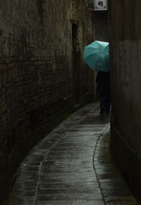
师生探究
1．《雨巷》中作者为了能营造朦胧的意境采用了哪些意象？请找出来并分析这些意象的特点和在文中的作用。
意象 | 特点 | 作用

Slide 14
师生探究
意象 | 特点 | 作用
雨巷
让人感到幽深、寂静，再加上濛濛的细雨，意境更是充满了朦胧美。
悠长、寂寥
油纸伞
复古、怀旧
神秘、迷蒙
和雨巷很好地结合起来，时间是在暮春，在寂寥的雨中，平添了一种冷漠、凄清的氛围。
篱墙
颓圮
渲染哀怨、凄凉的氛围。
哀怨、彷徨、冷漠、凄清、惆怅
给人迷茫伤感的感觉，营造了一种凄清的氛围。
我
像梦一般飘过丁香一样的、结着愁怨
营造了一种朦胧、凄美的意境。用丁香姑娘来象征一切转瞬即逝的美好事物。
姑娘

Slide 15

师生探究
【审题】此问考查鉴赏诗歌表达技巧的能力
2.《雨巷》中作者是怎样刻画“丁香一样的姑娘”的？又有什么象征意义？
文学作品中对人物形象的描写有正面描写和侧面描写两种，正面描写主要通过肖像（包括衣着、外貌和神态）、语言、动作和心理描写来刻画，侧面描写主要通过环境渲染和其他形象的烘托来完成。《雨巷》对“丁香一样的姑娘”的描写集中在第2、3、4节。有神态描写，如 “丁香一样的颜色”“丁香一样的芬芳”“丁香一样的忧愁” “太息般的眼光”；有动作描写，如“撑着油纸伞” “哀怨” “彷徨”“默默彳亍”“飘过”等；有心理描写，如“冷漠，凄清、
又惆怅” 。而“这寂寥
的雨巷”“雨的哀曲”
“颓圮的篱墙”又从侧
面烘托了其形象。
【答案】
“丁香一样的姑娘”美丽，高洁，满腹愁怨。作者运用动作、外貌、神态和心情等正面描写手法及对悠长寂寥的雨巷、颓圮的篱墙和绵绵细雨等侧面描写手法来渲染“丁香一样的姑娘”的特点。

Slide 16
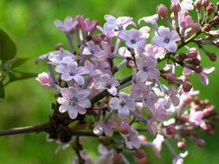
师生探究
2.“丁香一样的姑娘”有什么象征意义呢？
【审题】此问考查鉴赏诗歌表达技巧的能力
象征手法的作用是把抽象的事理表现为具体的可感知的形象，使文章含蓄有蕴藉，从而表现某种概念、思想和感情。分析时：①抓象征体特点，要细心地分析象征体的外部特征和习性特点。②寻找相似点，点明象征义。就是找这一象征体的外部特征、内在习性与文章表达的思想感情的相似点，这种相似点上
升到人生和社
会的某一现象
或某种精神就
是象征义。
【答案】
丁香花常见白色、紫色两种，外形单薄细弱，常用来代表孤高、美丽和忧愁。诗人将这种美赋予“丁香一样的姑娘”，姑娘即丁香，丁香即姑娘。她可以象征诗人心中的理想，这种理想是高洁、美丽的。但这种理想却如丁香或姑娘一样，稍纵即逝，不可把握，给人暂时的安慰，留下的却是永久的怀恋和无限的惆怅。

Slide 17


师生探究
3．《再别康桥》第六节是全诗的高潮所在。请从手法和情感两个方面加以分析。
【审题】此问考查鉴赏诗歌表达技巧和作者的情感的能力。
从手法上看“悄悄是离别的笙萧”和“沉默是今晚的康桥”运用了暗喻手法。比喻手法的作用就是化抽象为具体，化虚为实，化无声为有声，使比喻的事物更加生动形象。在乐器中，萧声是低沉的哀怨的，所以“萧”来比喻“悄悄”说明了诗人的心境，因此，“悄悄”的动作带有诗人的感情，接着“夏虫也为我沉默，沉默是今晚的康桥”，康桥尚且如此，诗人何以堪？这实际反衬了诗人对康
桥感情的深厚，也
将别离的氛围渲染
到了极致。
【答案】
诗人将“悄悄”比作“别离的笙箫”，将“沉默”比作“今晚的康桥”，化静为动，化虚为实，化无声为有声，具有很强的审美效果。同时，可看出诗人怕惊动他心爱的康桥，只在心中唱起离别的笙箫曲，表现出他对康桥的眷恋和热爱，将离别的氛围渲染到了极致。

Slide 18
师生探究
4．《雨巷》和《再别康桥》都运用了重叠反复的手法，试举例加以说明，并说说其表达效果。
【审题】此问考查鉴赏诗歌表达技巧的能力。
反复是诗歌中常见的一种手法，也称重章叠句，指上下句或上下段用相同的语句或结构形式反复吟唱的一种表现手法。诗句的重叠反复，构成声音和感情的回环往复，强化了节奏感，增强了诗歌的抒情色彩，保证音韵的和谐一致，使诗从头到尾保持了一种鲜明的音乐效果。
答题时，还要结合具体诗句具体作答。
类型 | 例句 | 表达效果
连续反复
间隔反复

Slide 19
师生探究
类型 | 例句 | 表达效果
连续 反复
丁香一样的颜色，/丁香一样的芬芳，/丁香一样的忧愁
强化姑娘的形象，进而展现自己“哀怨又彷徨”的情感，增强了音乐感和情感的表现力。
她飘过/像梦一般的，/像梦一般的凄婉迷茫
生动地描写出了诗人幻想中的“丁香姑娘”飘忽朦胧的特点和倏然而过的感觉
消了她的颜色，/散了她的芬芳。/消散了，甚至她的/太息般的眼光，/丁香般的惆怅
表达出诗人对丁香姑娘无情消失的嗟叹和无奈。同时，这些词语于统一中富有变化，把诗人那难以言表的哀怨、彷徨的心情抒写得含蓄隽永而又淋漓尽致

Slide 20
师生探究
类型 | 例句 | 表达效果
间隔 反复
词语的变化隐含着诗人孜孜求索的执着和“凄婉迷茫”的哀怨。结构上首尾呼应，使全诗回环往复，一唱三叹，增强了音乐效果
《雨巷》首尾两节
将依依惜别之情推进一层，在一唱三叹、反复回旋中，强化了对母校的眷恋之情，一种挥之不去的惆怅伤感情绪始终缭绕在作者和读者的心头
《再别康桥》首尾两节

Slide 21
写法迁移
请你以“叶与价值”为话题，用象征手法写一段150字左右的文字。
【答案示例】
叶
春天，它甘愿当陪衬，衬出花儿的美丽，默默无闻地奉献着最美好的时刻，给人类增添了无限的生机。夏天，烈日当头的时候，它不怕炎热，繁茂地生长着，为路上的行人遮荫避日，却没有丝毫的埋怨。秋天，在那个寒风萧萧的日子，它们会结束那短暂的生命，飘零下来，“化作春泥更护花”！是的，它在那短暂的生命里，却做出了超越生命的无私奉献！

Slide 22
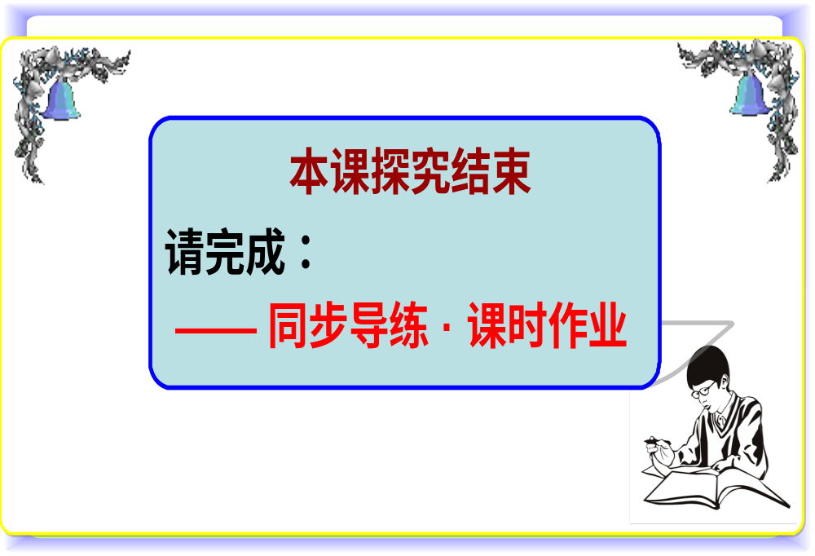
创新设计 同步语文人教版 ·必修1

